Slide 1

Как выразить совет, просьбу, приказ?
Урок русского языка в 6 классе школы с узбекским языком обучения.

Slide 2


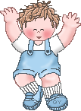

Физкультминутка.
Без сомненья, вы устали.
Встаньте! Сядьте! Снова встаньте!
Разогнулись, потянулись,
Вправо-влево повернулись!
Головою повертите!
Друг на друга посмотрите!

Slide 3



« Книги просят…»
Пожалуйста, не трогать меня грязными руками: мне будет стыдно перед другими читателями за свой неопрятный внешний вид. Не разрисовывать меня ручкой или карандашом – это так некрасиво. Не забывать, что после вас мне придётся побывать у других читателей. Помогать оставаться мне чистой, а я помогу вам стать умнее.

Slide 4
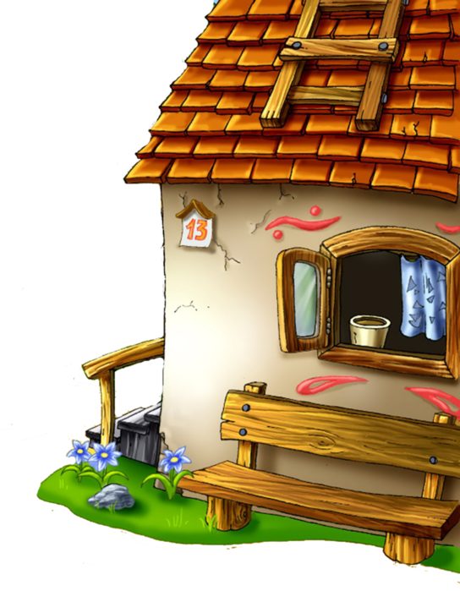
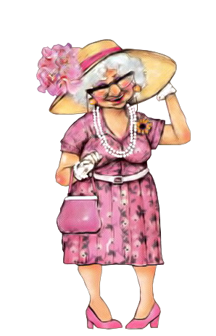
«Помощники».
В воскресенье все приехали
к бабушке помогать.
Бабушка дала
всем работу,
а сама пошла
в театр.

Slide 5

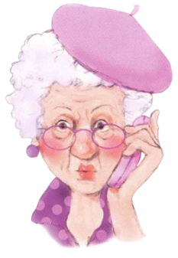
Какие слова говорила бабушка?
Внук Саша
Внучка Аня

Slide 6

Какие слова говорила бабушка?
Сын Петя.
Муж дочки Иван.

Slide 7

Игра «Кулинары».
Расставьте номера
рисунков по порядку.
Составьте текст
с глаголами
повелительного
наклонения
в единственном числе.

Slide 8


Как приготовить омлет?

Slide 9


«Робот-помощник».

Slide 10
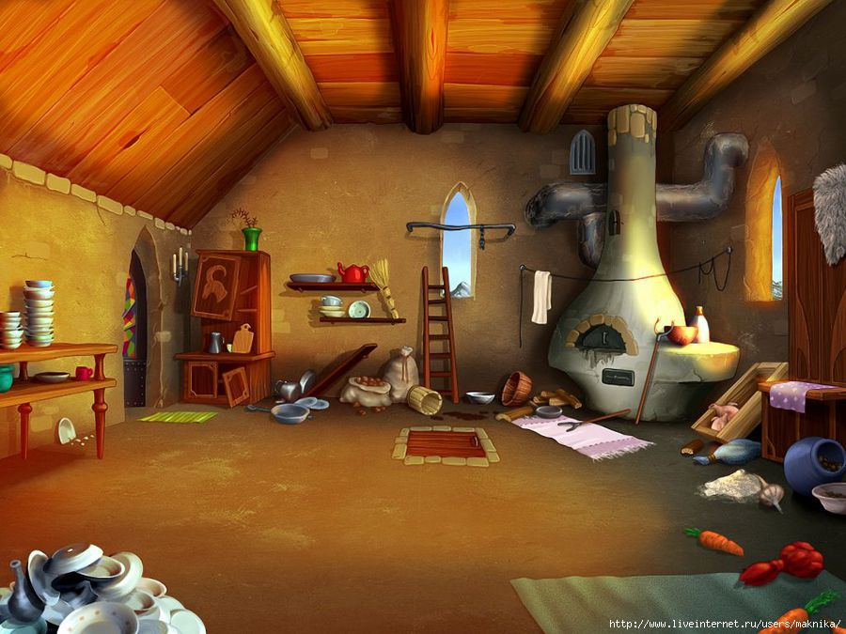

Робот – помощник.

